Slide 1
Lage national
26. April 2021

Slide 2
Überblick Kennzahlen
Bestätigte Fälle |  |  | 7-Tage-Inzidenz (7-TI) |  |  |  | Impfmonitoring |  | DIVI-Intensivregister
Gesamt¹ | aktive Fälle² |  | Gesamt-Bevölkerung |  | Anzahl Kreise mit 7-TI > 50/ 100.000 EW |  | Anzahl Impfungen seit dem Vortag⁴ |  | Veränderung zum Vortag der Fälle in intensivmedizinischer Behandlung⁵
+11.907 | -4.400 |  | 169 |  | 0 |  | 1. Impfung: + 220.229 |  | +69
(3.299.325) | [ca. 307.600] |  | Fälle/100.000 EW |  | [405/412] |  | 2. Impfung: + 46.555 |  | [5.122]
Genesene³ | Verstorbene¹ |  | 60-79 Jahre | 80+ Jahre | Anzahl Kreise mit 7-TI > 100/ 100.000 EW |  | Anzahl Geimpfter insgesamt mit einer/zwei Impfung/en und Anteil an Bevölkerung⁴ |  | Auf ITS verstorben zum Vortag
+16.200 | +60 |  | 98 | 69 | +3 |  | N1: 19.486.698 (23,4%) |  | +144
(ca. 2.910.100) | (81.624) |  | Fälle/100.000 EW |  | [356/412] |  | N2: 5.960.243 (7,2%)

Slide 3
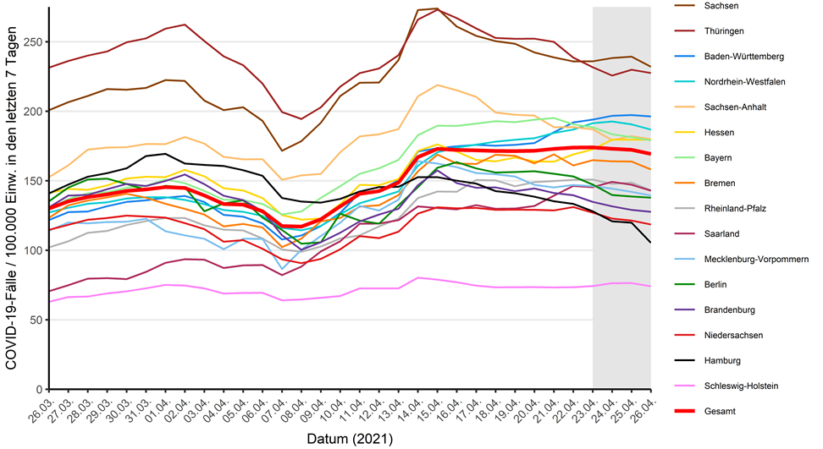
Verlauf der 7-Tage-Inzidenz der Bundesländer

Slide 4
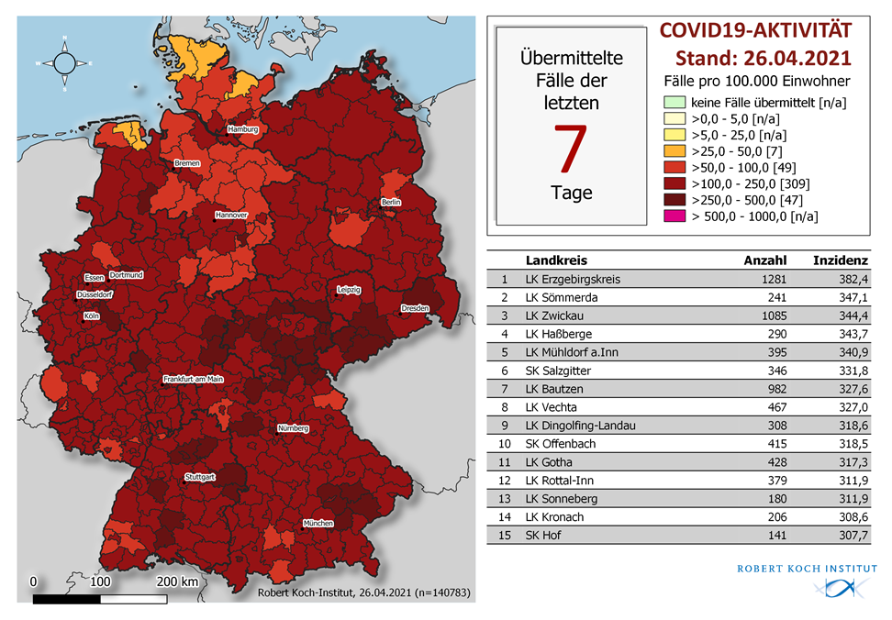
Geografische Verteilung 7-Tage-Inzidenz nach Landkreis, N=140.783 (COVID-19)

Slide 5
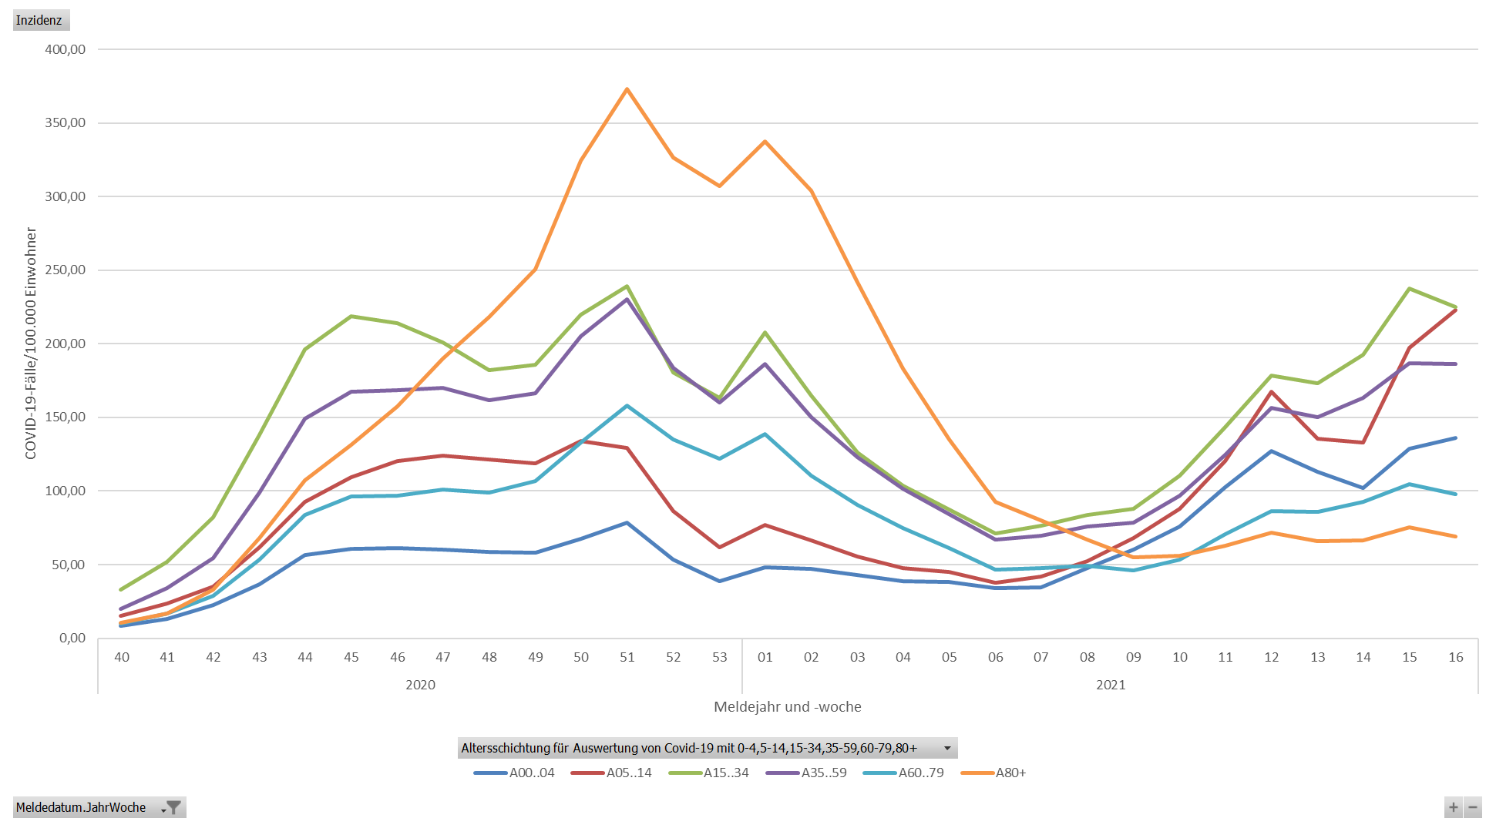
COVID-19-Inzidenz nach Meldewoche und Altersgruppe

Slide 6
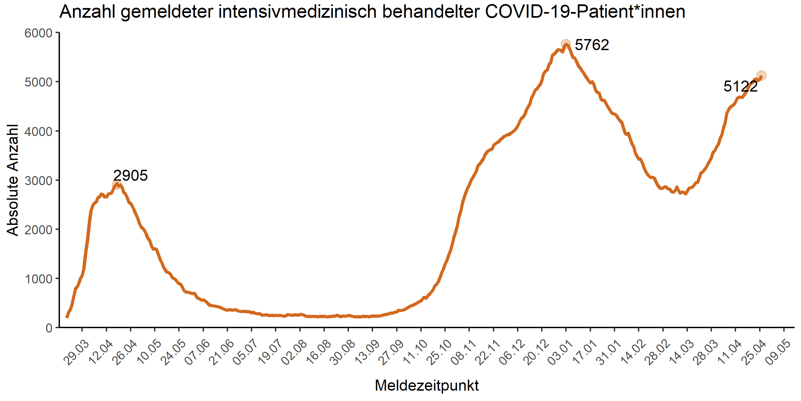
DIVI-Intensivregister: 26.04.2021
Datenstand: 26.04.2021, 12:15h

